Slide 1
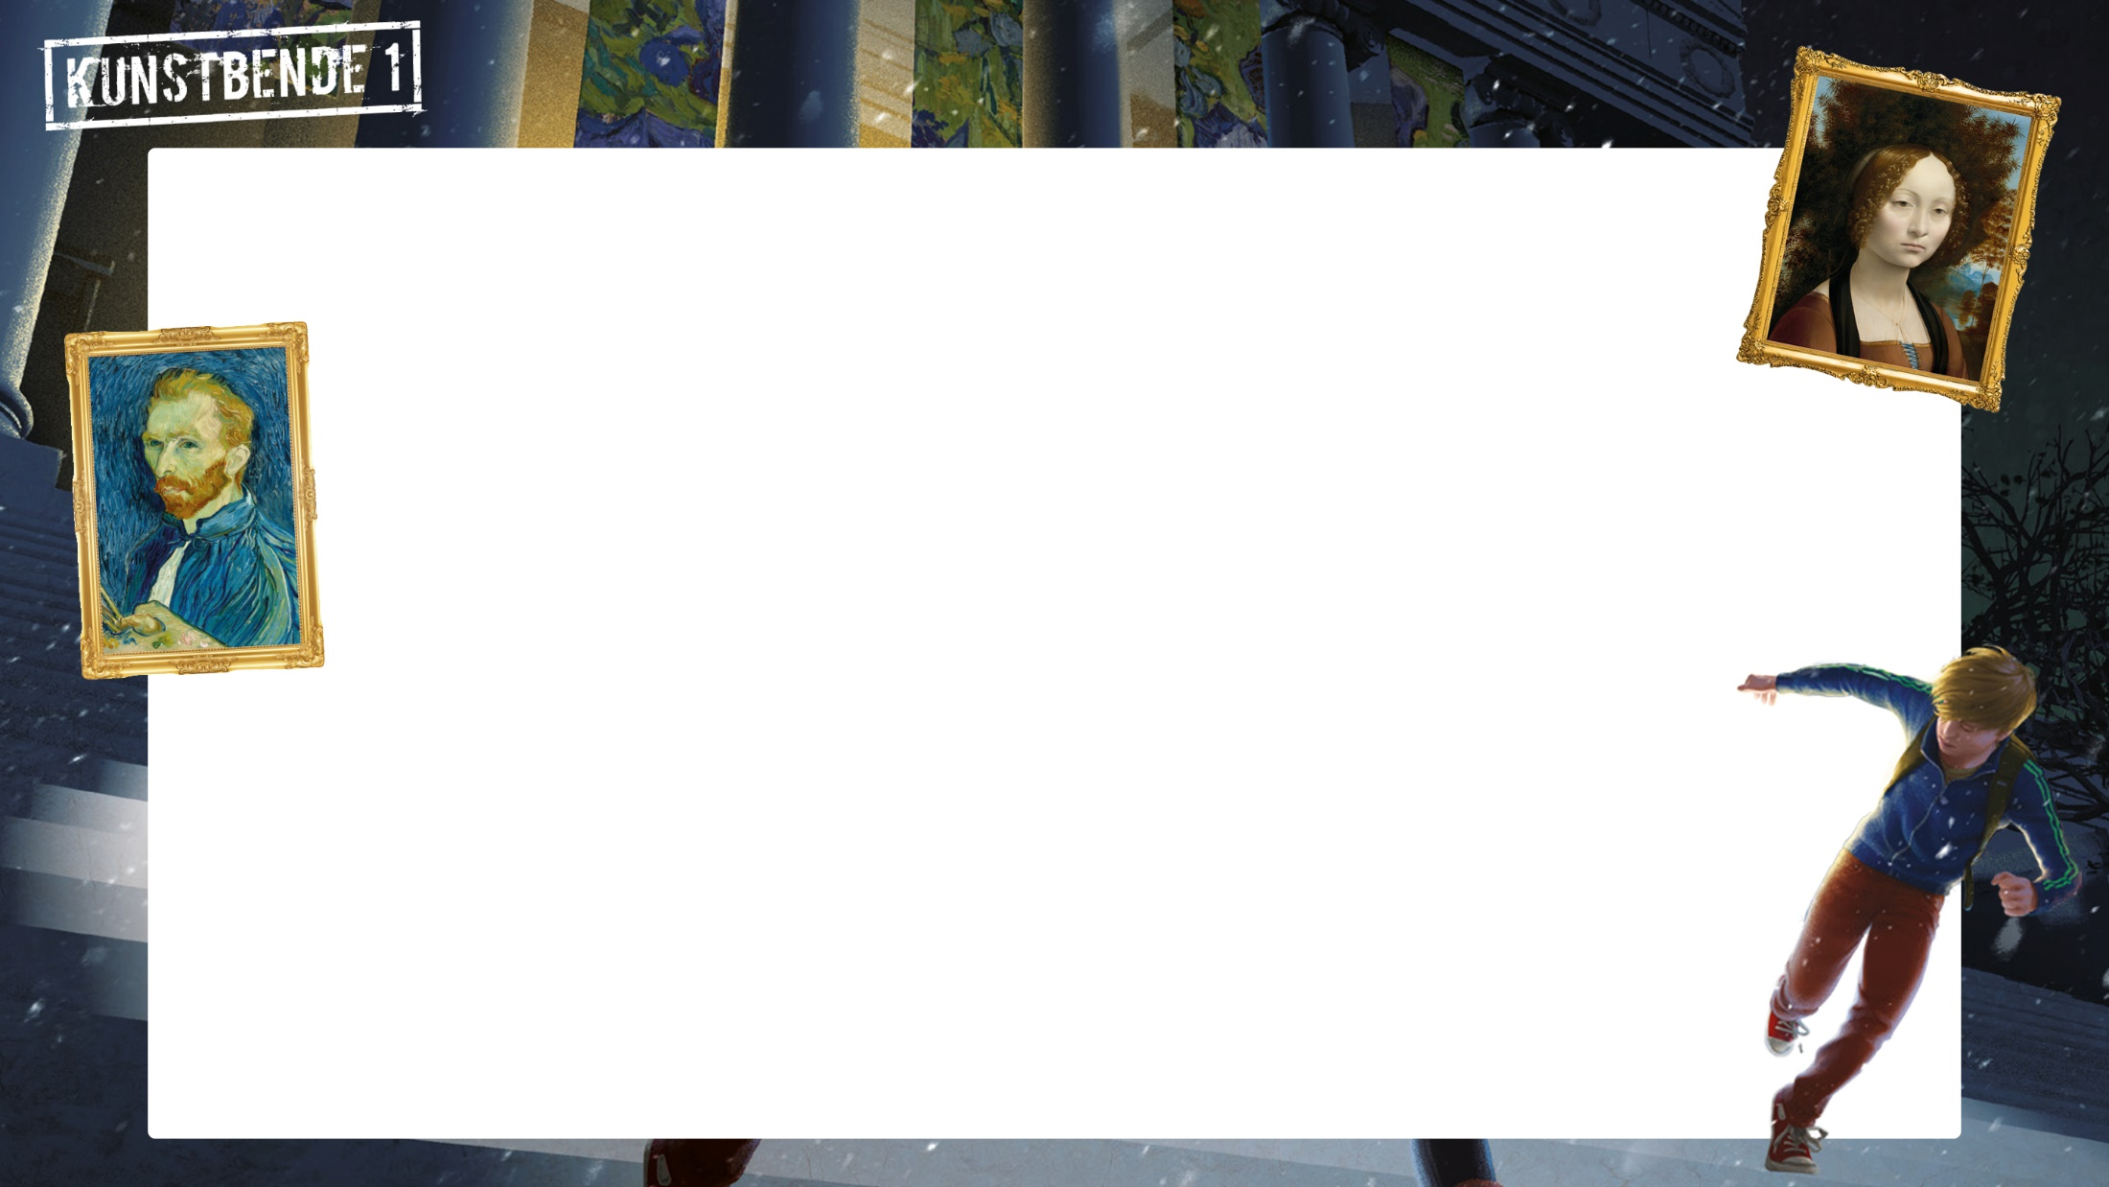
Tekst hier

Slide 2

Tekst hier

Slide 3

Gebruik dit handige plaatje voor je presentatie:

Slide 4





Vond je de serie Kunstbende leuk? Dan zijn deze boeken misschien ook wat voor jou!

